Slide 1
স্বাগতম

Slide 2
পরিচিতি
মোহাম্মদ সাইয়েদুল আলম
সহকারী শিক্ষক
আলীগঞ্জ সরকারী প্রাথমিক বিদ্যালয়
হিজলা,বারিশাল।

Slide 3
শ্রেণিঃ পঞ্চম
বিষয়ঃ বাংলাদেশ ও বিশ্বপরিচয়
পাঠ শিরোনামঃ জলবায়ু এবং দুর্যোগ
পাঠ্যাংশঃ ভুমিকম্প (ভূমিকম্প চলাকালীন সময় করণীয় কাজ)

Slide 4
শিখনফল
1। দুর্যোগ মোকাবেলার মনোভাব অর্জন করবে।
২। ভূমিকম্পের সময় করণীয় কাজ গুলো করতে পারবে।
১

Slide 5
ভিডিওটি ভালো করে দেখি এবং আজকের পাঠের বিষয়বস্তু বলতে চেষ্টা করি।

Slide 6
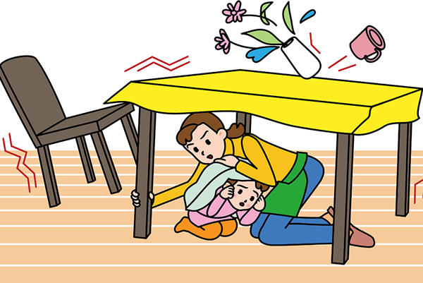
আমাদের আজকের পাঠের বিষয়
ভূমিকম্প চলাকালীন সময় করণীয় কাজ

Slide 7
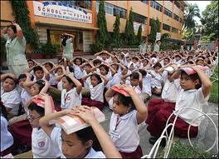
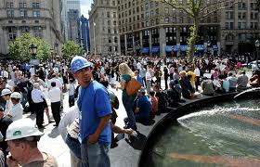
পুরোপুরি শান্ত থাকতে হবে।

Slide 8
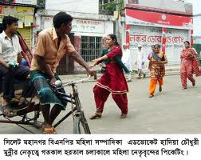
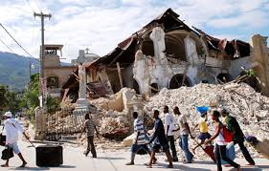
আতঙ্কিত হয়ে ছুটোছুটি করা যাবে না।

Slide 9
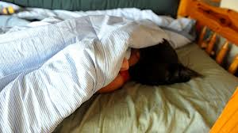
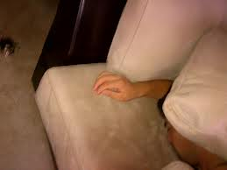
বিছানায় থাকলে বালিশ অথবা লেপ দিয়ে মাথা ঢেকে দিতে হবে।

Slide 10
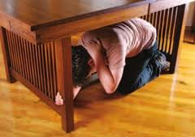
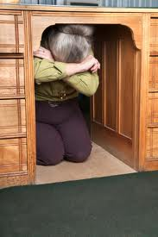
কাঠের টেবিল অথবা শক্ত কোন আসবাবপত্রের নিচে আশ্রয় নিতে হবে।

Slide 11
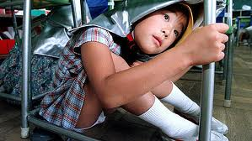
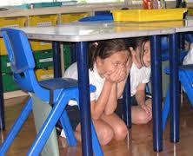
স্কুলে শ্রেণিকক্ষের ভিতরে থাকলে টেবিল অথবা বেঞ্চের নিচে আশ্রয় নিতে হবে।

Slide 12
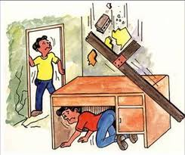
বারান্দা, আলমারি, জানালা, বা ঝুলানো ছবি থেকে দূরে থাকতে হবে।

Slide 13
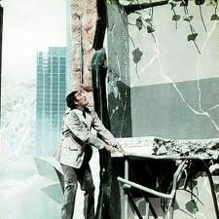
পাকা দালানে থাকলে বিম এর পাশে দাঁড়াতে হবে।

Slide 14
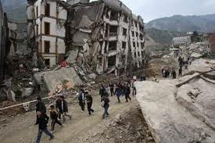
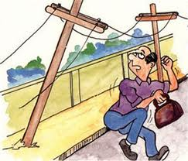
ভেঙে পড়তে পারে এমন স্থাপনা এবং বৈদ্যুতিক লাইন থেকে দূরে থাকতে হবে।

Slide 15
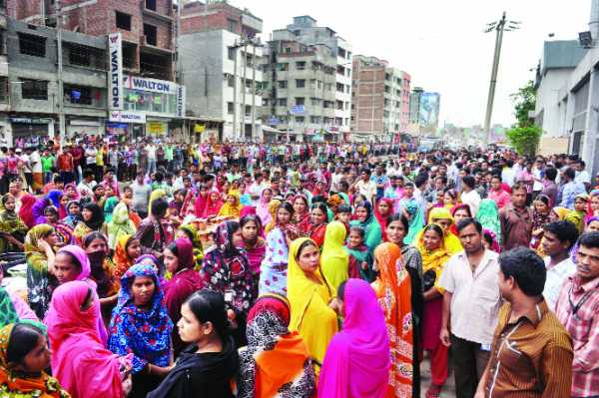
প্রথম ভুকম্প থেমে যাবার পর
সারিবদ্ধভাবে ঘর থেকে বের হয়ে
খোলা জায়গায় আশ্রয় নিতে হবে।

Slide 16
শিক্ষার্থীদের নিরব পাঠ

Slide 17
মূল্যায়ন
সঠিক উত্তরটি খাতায় লিখ
১। কোন দুর্যোগের সময় আলমারি, জানালা বা ঝুলানো ঝুলানো ছবি থেকে দূরে থাকতে হবে?
ক) বন্যা খ) খরা গ) ভূমিকম্প ঘ) ঘূর্ণিঝড়
২। তুমি শ্রেণিকক্ষের ভিতরে আছো, এমন সময় ভূমিকম্প শুরু হলো। তখন তুমি কী করবে?
ক) ছুটাছুটি করবে খ) পুরোপুরি শান্ত থাকবে
গ) জানালার পাশে দাঁড়াবে ঘ) বারান্দায় দাঁড়াবে
৩। ভূমিকম্প কোন ধরনের দুর্যোগ?
ক) প্রাকৃতিক খ) মানব সৃষ্ট গ) পশুপাখি সৃষ্ট ঘ) ক ও খ
৪। তুমি বিছানায় শুয়ে আছো, এমন সময় ভূমিকম্প শুরু হলো। তখন তুমি কী করবে? ?
ক) ছুটাছুটি করবে খ) বারান্দায় গিয়ে দাঁড়াবে
গ) ছাদে গিয়ে দাঁড়াবে ঘ) বালিশ দিয়ে মাথা ঢাকবে
৫। ভূমিকম্পের সময় বিমের নিচে দাঁড়াতে হবে কেন?
ক) বিম বেশি শক্ত হয় বলে খ) বিমে ভূকম্প হয় না
গ) বিম সহজে ভেঙে পড়েনা ঘ) ক ও গ উভয়ই

Slide 18
দলীয় কাজ
১। পাঁচজনের দলে ভাগ হয়ে ভূমিকম্প
চলাকালীন সময়ে করণীয় কাজ গুলো লিখ।

Slide 19
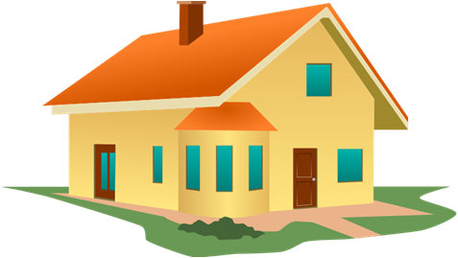
বাড়ির কাজ
ভূমিকম্প চলাকালীন সময়ে তোমার বাড়ির লোকজনদের কী কী উপদেশ দেবে তার একটি তালিকা তৈরি করে আনবে।

